Slide 1

49º Congresso Nacional de Saneamento da Assemae
Mesa-Redonda 7: Gestão de Perdas em Saneamento
08 de maio de 2019

Slide 2

Projeto COM+ÁGUA.2
Projeto de Gestão de Perdas de Água e Eficiência Energética
INTERÁGUAS
Programa de Desenvolvimento do
SETOR ÁGUA

Slide 3

ATORES
Ministério das Cidades*
  DPLAR
  DRPS
  DFIN
Embasa
Compesa
IICA
Banco Mundial
*ATÉ DEZ/18 ATUALMENTE Ministério do Desenvolvimento Regional Coordenação de Planejamento e Regulação - CPR/CGPR/SNS

Slide 4
Projeto COM+ÁGUA.2
Referenciado em projetos anteriores (curva de aprendizagem)
Projeto de transferência de conhecimento e tecnologia
Caráter aplicado das atividades
Metodologia própria, baseada na IWA
Foco em replicabilidade/geração de referências técnicas

Slide 5
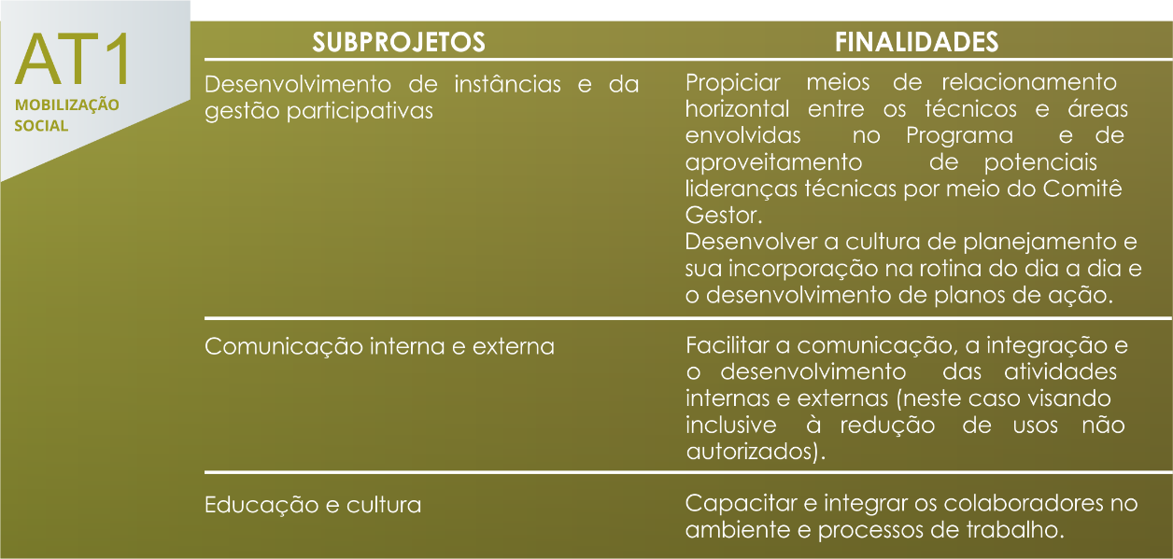
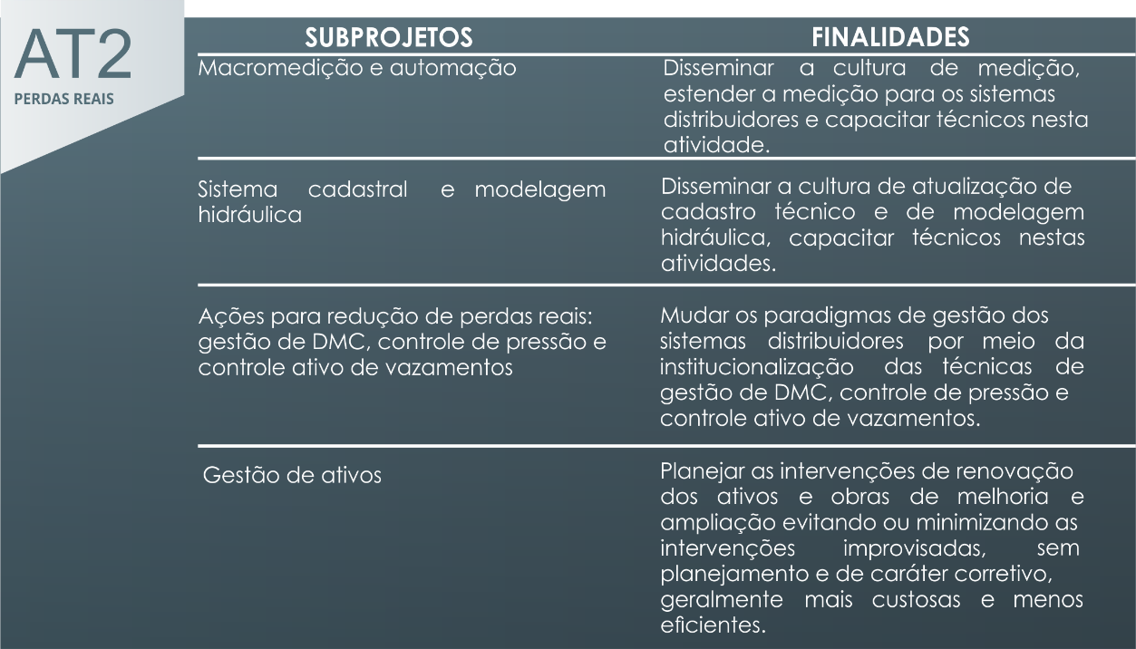
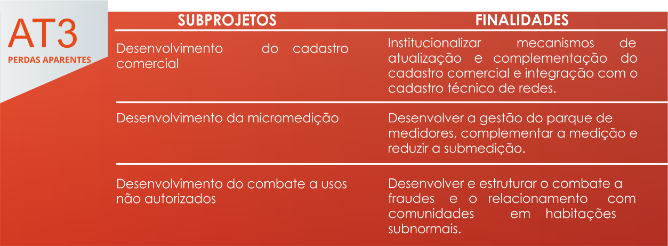
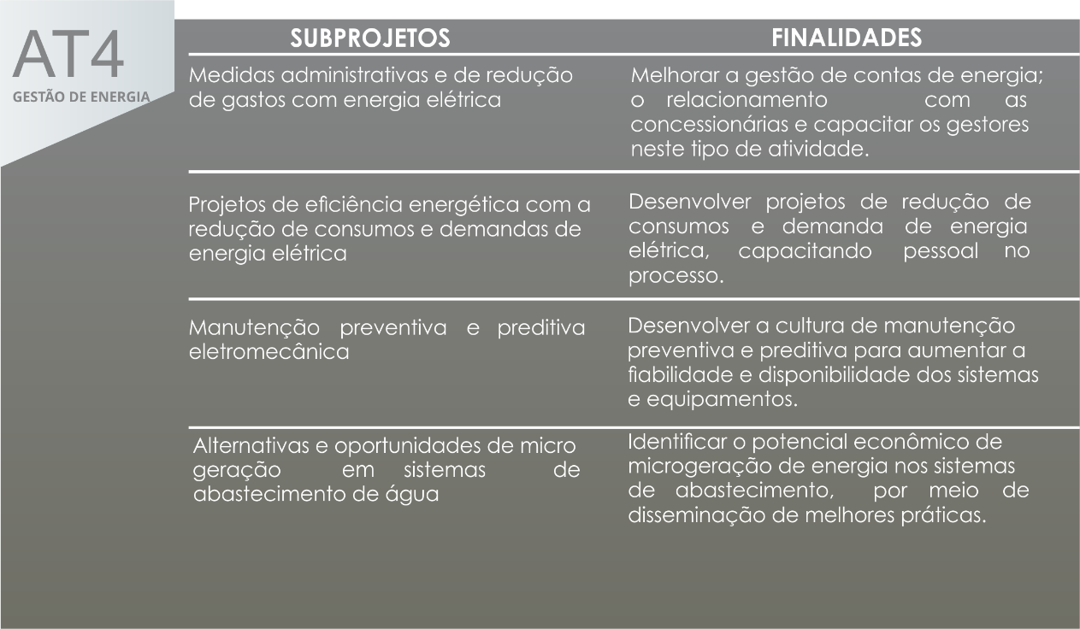
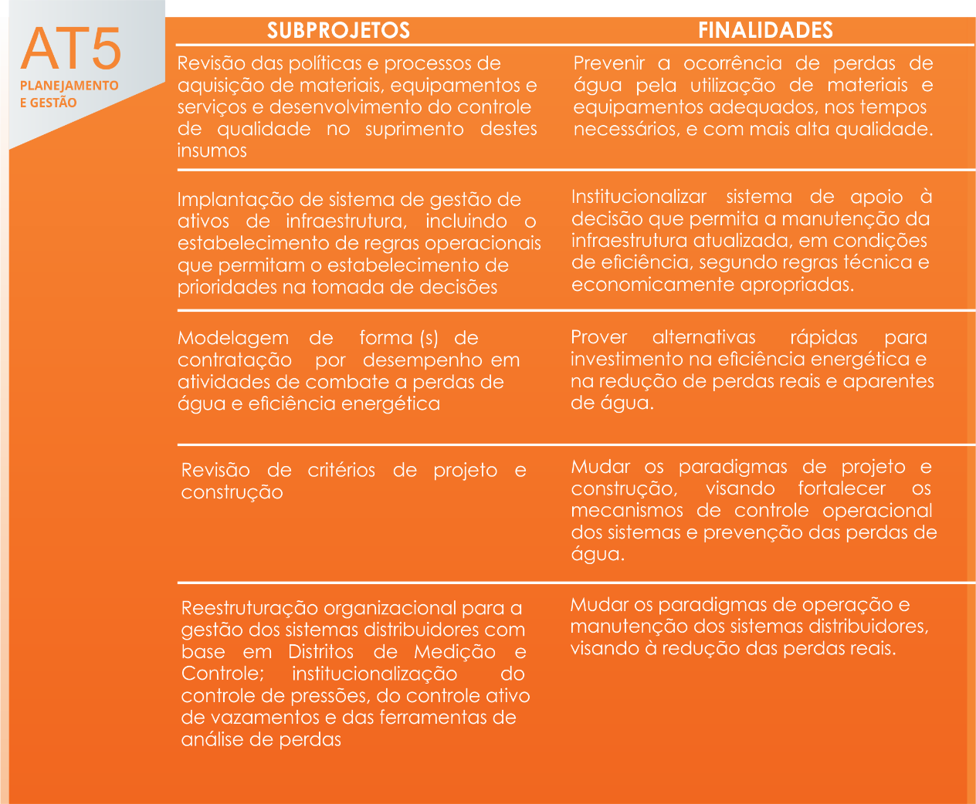
Subdivisão do Projeto

Slide 6
Escopo do COM+ÁGUA.2
Elaboração de Plano de Trabalho
Geral
Por sistema selecionado
Capacitações Gerais
Encontros Temáticos
Cursos com 3 dias de duração
Visitas de intercâmbio a prestadores nacionais e internacionais
Assistência Técnica com Capacitação em Processo
Oficinas de Trabalho
Visitas Técnicas
Diagnóstico e Monitoramento dos Sistemas de Bombeamento
Publicações com Experiência do Projeto
Documento Final de Sistematização das Metodologias Empregadas
Estudos de caso de cada um dos sistemas contemplados (Resultados)

Slide 7
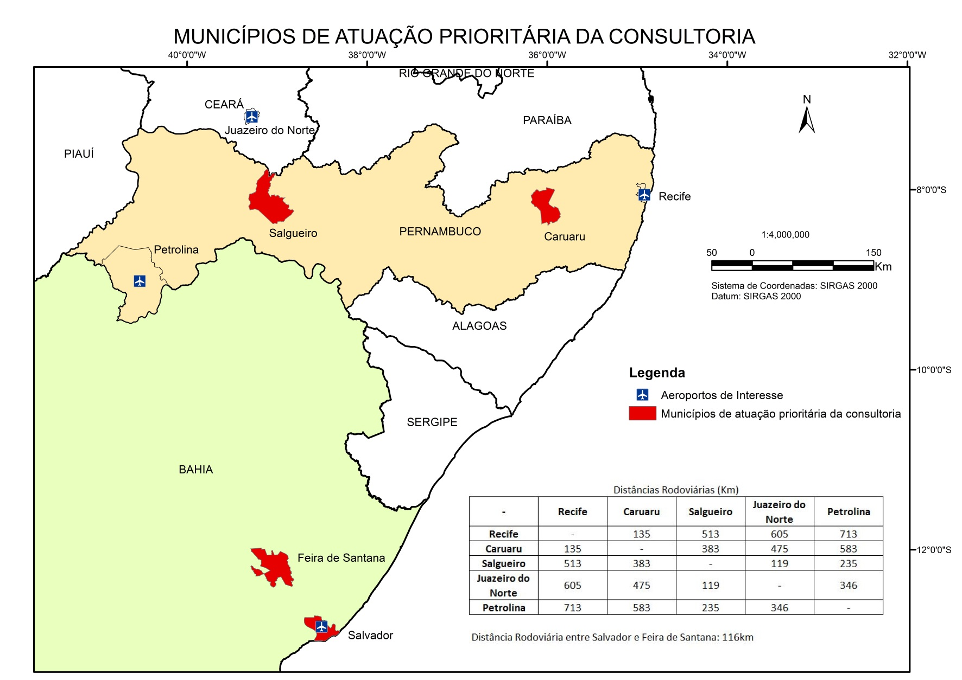

Slide 8
Publicações
Mobilização Social
Perdas Reais
Perdas Aparentes
Eficiência Energética
Planejamento e Gestão

Slide 9
Publicação - Embasa
Publicação - Compesa
Publicações

Slide 10
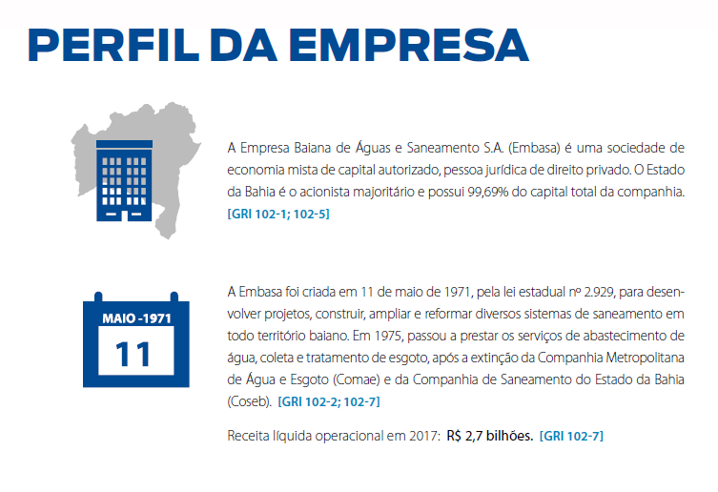

Slide 11
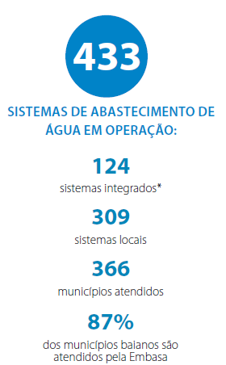
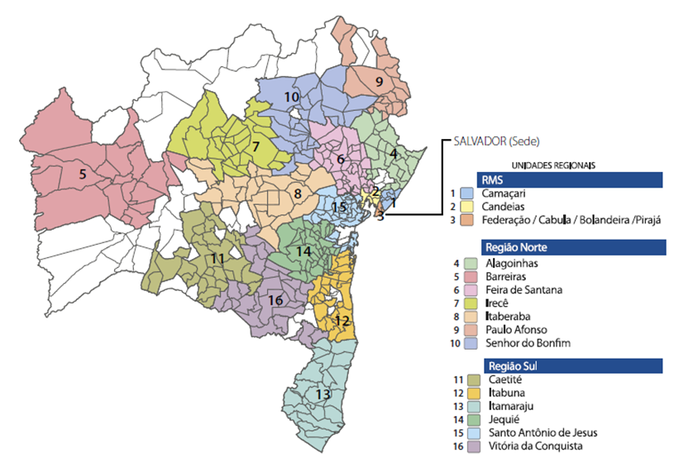
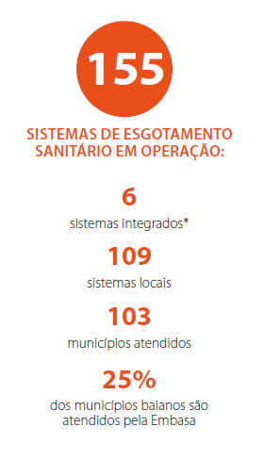
Presença da Embasa na Bahia

Slide 12

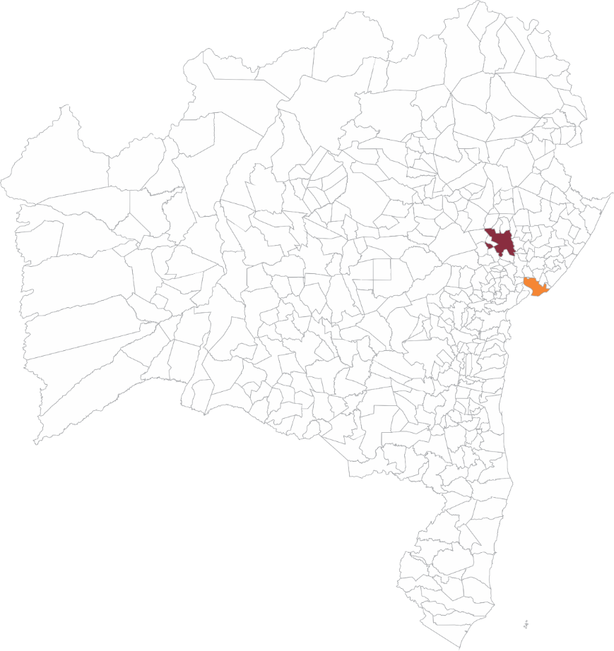





Delimitação Territorial da Atuação na Bahia
Área Prioritária: Sede Feira de Santana
Sistema Integrado de Abastecimento de Água de Feira de Santana
Ligações ativas de água (un): 155.250
Extensão da rede de água (km): 2.244
Feira de Santana
Salvador
Área Prioritária: Unidade Regional de Cabula
Sistema Integrado de Abastecimento de Água de Salvador, Lauro de Freitas e Simões Filho
Ligações ativas de água (un): 154.913
Extensão da rede de água (km): 1.517

Slide 13
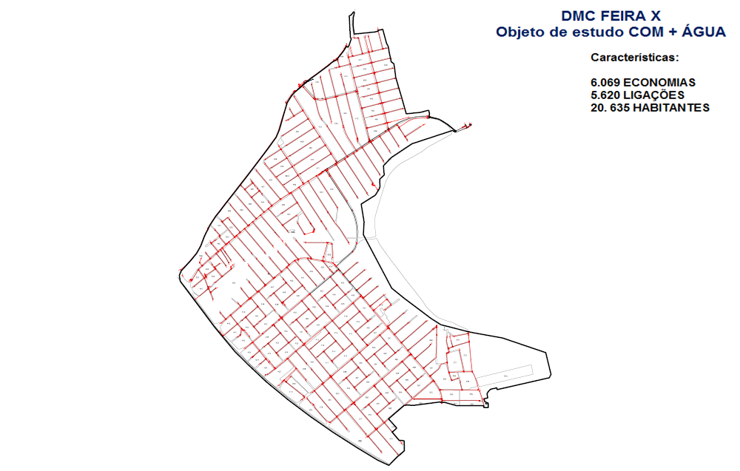
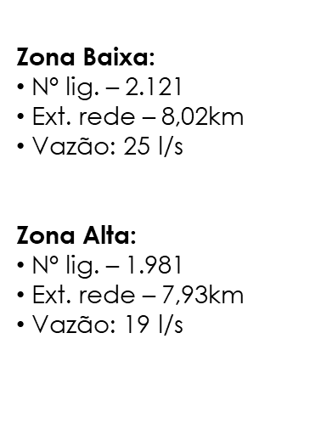
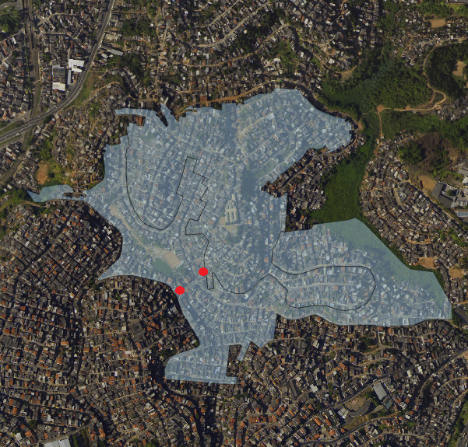
Boa Vista de São Caetano
Número de ligações existentes: 3.985
Número de economias existentes: 5.553
Número de ligações inativas: 795 (19,94%)
Faturamento anual: R$ 2.460.884,00
O DMC – SETOR 31
DMC SELECIONADOS
CARACTERÍSTICAS
ABASTECIMENTO CONTINUO;
MACROMEDIÇÃO;
DISPOSITIVOS SOCIAIS E DE SAÚDE.
5.620 LIGAÇÕES
30 KM DE REDE

Slide 14
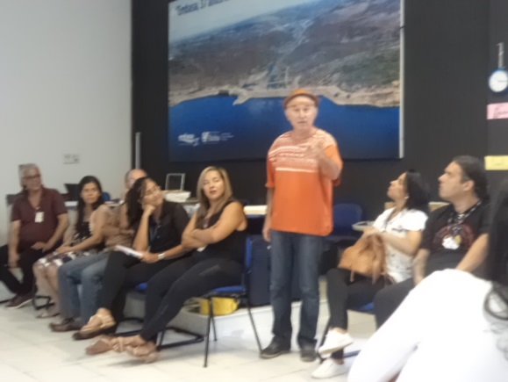
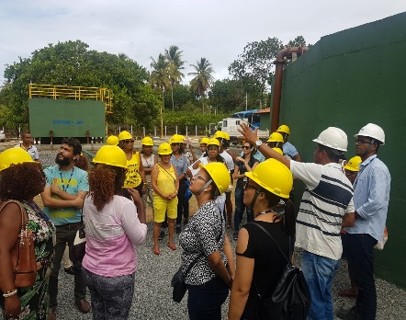
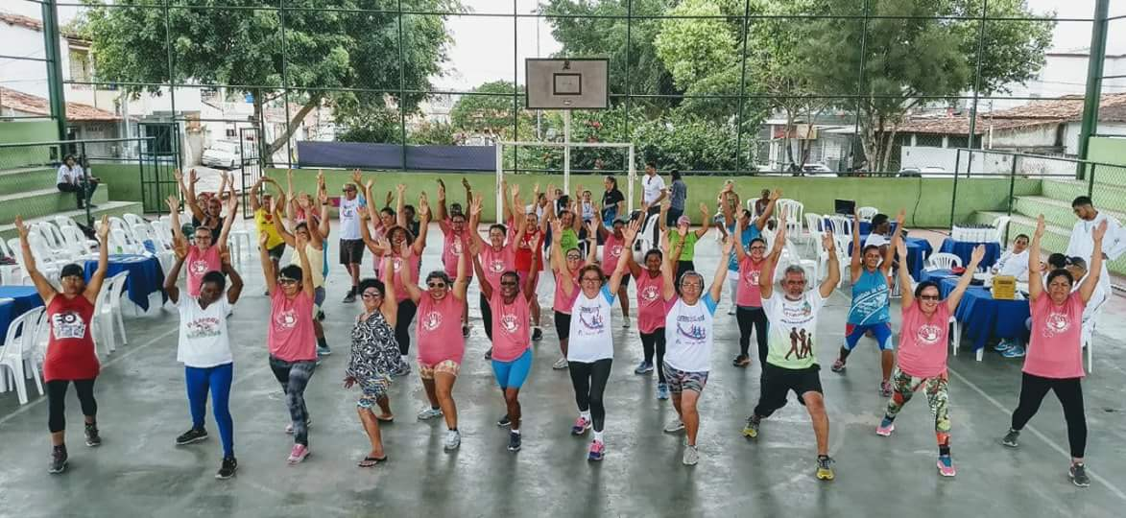
AT1 - MOBILIZAÇÃO SOCIAL

Slide 15

Mobilização Social como Fator Indutor de Sucesso
ACD/s
PGIs
FUNCIONÁRIOS
CAPACITAÇÕES
CHEFIA/LÍDERES
DIAGNÓSTICO
SITUACIONAL
DIREÇÃO
Notes:
Criar condições favoráveis a uma mudança cultural internalizada, transformando as pessoas em sujeitos do processo de mudança. Transbordar a mobilização para a sociedade local, comprometendo-os com uma nova cidadania que contemplasse o combate ao desperdício de água, inadimplência, fraude e outros temas correlatos.

Slide 16
AS AÇÕES ESTRUTURANTES DA GESTÃO INTEGRADA E PARTICIPATIVA
Reuniões com a Alta Direção
Constituição dos Comitês Gestores
Constituição dos Grupos de Trabalhos – GT
Institucionalização dos Comitês Gestores
Diagnósticos Situacionais
Seminário de Devolução dos Diagnósticos Preliminares
Elaboração dos Planos de Ação
Elaboração do Plano de Mobilização Social Interna e Externa
Elaboração do Plano de Gestão Integrada 1 – PGI 1
Aval da Direção e Chefias - PGI 2
Oficinas Setoriais com os Funcionários / Constituição dos Agentes de Combate ao Desperdício - ACD / PGI 3 / Reunião Devolutiva das Oficinas Setoriais
Notes:
◻ O eixo organizacional pressupõe tanto a identificação de organizações já
existentes na instituição e na cidade, como o pressuposto de que no processo se
constituam instâncias organizadas para garantir a sustentabilidade do
COM+ÁGUA.2. Isso sugere a prática do trabalho em rede, por meio da
intersetorialidade e de constituição de parcerias que possibilitem emergirem sujeitos
do processo que, numa dinâmica permanente de planejamento de ações e de
controle social, se sintam corresponsáveis pelo projeto.
◻ O eixo comunicacional é fundamental para dar voz aos atores, disponibilizar
dados, narrar o processo, oferecer transparência, enfim criar um tônus participativo.
É jorrar informações sobre os projetos demonstrativos por um conjunto de
instrumentos como folheterias, murais, boletins, jornais e peças audiovisuais que
viabilizam o diálogo e o compartilhar, catalisando, assim, o processo.
◻ O eixo educativo deve ser preocupação presente em todas atividades no sentido
de empreender um processo de qualificação dos sujeitos envolvidos por meio de
oficinas, capacitações (cursos e encontros temáticos) e em processo voltadas para
o planejamento participativo e técnicas de mobilização. Uma linha freiriana de
ensino-aprendizagem em que todos, consultores e agentes locais, numa dinâmica
de trocas de conhecimentos permanente, saem empoderados e mais preparados
tecnicamente.
◻ O eixo cultural proclama a importância de se fazer uma leitura cuidadosa do
contexto sociocultural da área prioritária e da carga explosiva que é utilizar a arte
como ferramenta de mobilização social. O teatro, a música, as intervenções lúdico
pedagógicas, são fundamentais para que as pessoas sejam convidadas a mudar
suas atitudes cotidianas. Aqui se conjuga o verbo seduzir como uma rota de
aproximação das pessoas. Qualquer processo de sensibilização para ser efetivo
deve ultrapassar o aspecto meramente formal de repasse de informações, ou seja,
de aproximação a partir apenas do aspecto racional.

Slide 17
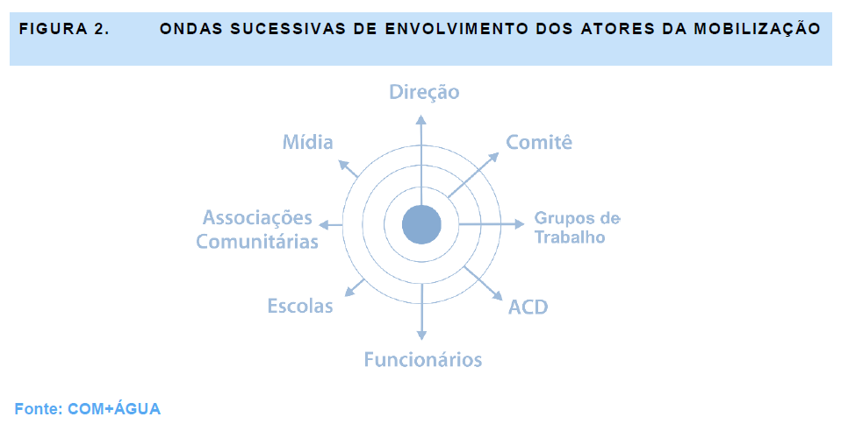

Slide 18
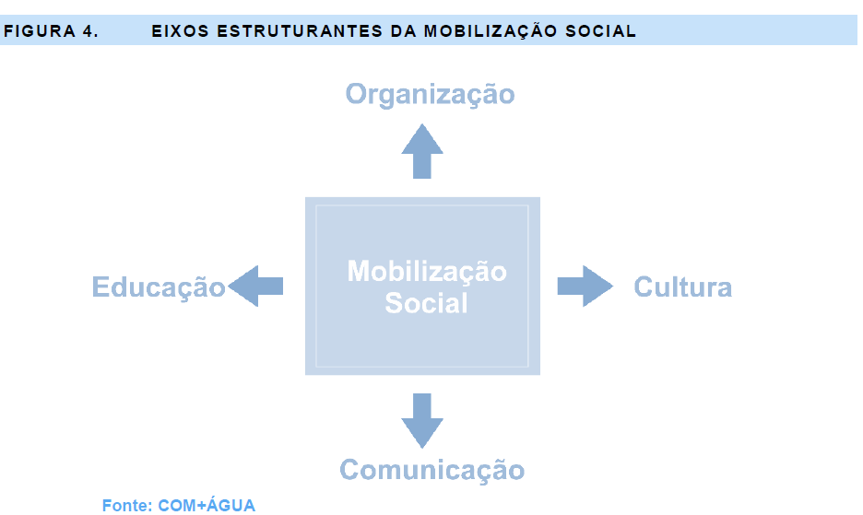
Notes:
◻ O eixo organizacional pressupõe tanto a identificação de organizações já
existentes na instituição e na cidade, como o pressuposto de que no processo se
constituam instâncias organizadas para garantir a sustentabilidade do
COM+ÁGUA.2. Isso sugere a prática do trabalho em rede, por meio da
intersetorialidade e de constituição de parcerias que possibilitem emergirem sujeitos
do processo que, numa dinâmica permanente de planejamento de ações e de
controle social, se sintam corresponsáveis pelo projeto.
◻ O eixo comunicacional é fundamental para dar voz aos atores, disponibilizar
dados, narrar o processo, oferecer transparência, enfim criar um tônus participativo.
É jorrar informações sobre os projetos demonstrativos por um conjunto de
instrumentos como folheterias, murais, boletins, jornais e peças audiovisuais que
viabilizam o diálogo e o compartilhar, catalisando, assim, o processo.
◻ O eixo educativo deve ser preocupação presente em todas atividades no sentido
de empreender um processo de qualificação dos sujeitos envolvidos por meio de
oficinas, capacitações (cursos e encontros temáticos) e em processo voltadas para
o planejamento participativo e técnicas de mobilização. Uma linha freiriana de
ensino-aprendizagem em que todos, consultores e agentes locais, numa dinâmica
de trocas de conhecimentos permanente, saem empoderados e mais preparados
tecnicamente.
◻ O eixo cultural proclama a importância de se fazer uma leitura cuidadosa do
contexto sociocultural da área prioritária e da carga explosiva que é utilizar a arte
como ferramenta de mobilização social. O teatro, a música, as intervenções lúdico
pedagógicas, são fundamentais para que as pessoas sejam convidadas a mudar
suas atitudes cotidianas. Aqui se conjuga o verbo seduzir como uma rota de
aproximação das pessoas. Qualquer processo de sensibilização para ser efetivo
deve ultrapassar o aspecto meramente formal de repasse de informações, ou seja,
de aproximação a partir apenas do aspecto racional.

Slide 19
IMPLEMENTAÇÃO E MONITORAMENTO DO PROJETO
Atuação dos Comitês Gestores
Organização e Atuação dos Agentes de Combate ao Desperdício - ACD
Eventos de Integração
Ações de Comunicação Social
Projetos e Campanhas Educativas
Formação de Grupos Artísticos / Valorização das Linguagens Artísticas
Ações no DMC do Projeto
Notes:
◻ O eixo organizacional pressupõe tanto a identificação de organizações já
existentes na instituição e na cidade, como o pressuposto de que no processo se
constituam instâncias organizadas para garantir a sustentabilidade do
COM+ÁGUA.2. Isso sugere a prática do trabalho em rede, por meio da
intersetorialidade e de constituição de parcerias que possibilitem emergirem sujeitos
do processo que, numa dinâmica permanente de planejamento de ações e de
controle social, se sintam corresponsáveis pelo projeto.
◻ O eixo comunicacional é fundamental para dar voz aos atores, disponibilizar
dados, narrar o processo, oferecer transparência, enfim criar um tônus participativo.
É jorrar informações sobre os projetos demonstrativos por um conjunto de
instrumentos como folheterias, murais, boletins, jornais e peças audiovisuais que
viabilizam o diálogo e o compartilhar, catalisando, assim, o processo.
◻ O eixo educativo deve ser preocupação presente em todas atividades no sentido
de empreender um processo de qualificação dos sujeitos envolvidos por meio de
oficinas, capacitações (cursos e encontros temáticos) e em processo voltadas para
o planejamento participativo e técnicas de mobilização. Uma linha freiriana de
ensino-aprendizagem em que todos, consultores e agentes locais, numa dinâmica
de trocas de conhecimentos permanente, saem empoderados e mais preparados
tecnicamente.
◻ O eixo cultural proclama a importância de se fazer uma leitura cuidadosa do
contexto sociocultural da área prioritária e da carga explosiva que é utilizar a arte
como ferramenta de mobilização social. O teatro, a música, as intervenções lúdico
pedagógicas, são fundamentais para que as pessoas sejam convidadas a mudar
suas atitudes cotidianas. Aqui se conjuga o verbo seduzir como uma rota de
aproximação das pessoas. Qualquer processo de sensibilização para ser efetivo
deve ultrapassar o aspecto meramente formal de repasse de informações, ou seja,
de aproximação a partir apenas do aspecto racional.

Slide 20
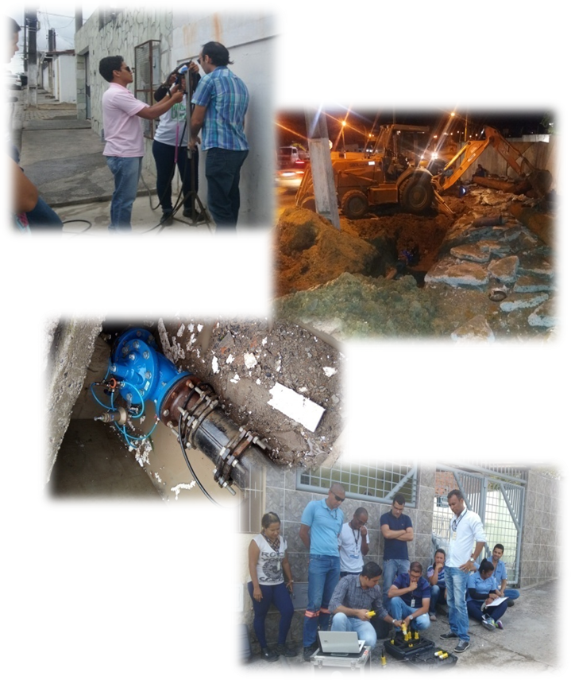
AT2
PERDAS REAIS

Slide 21
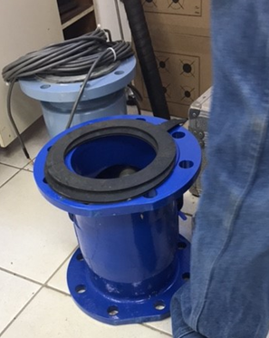
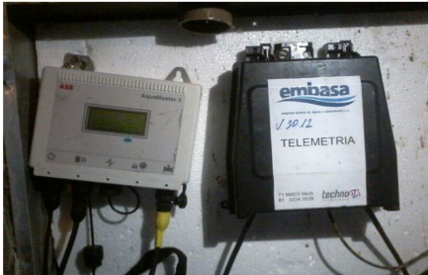
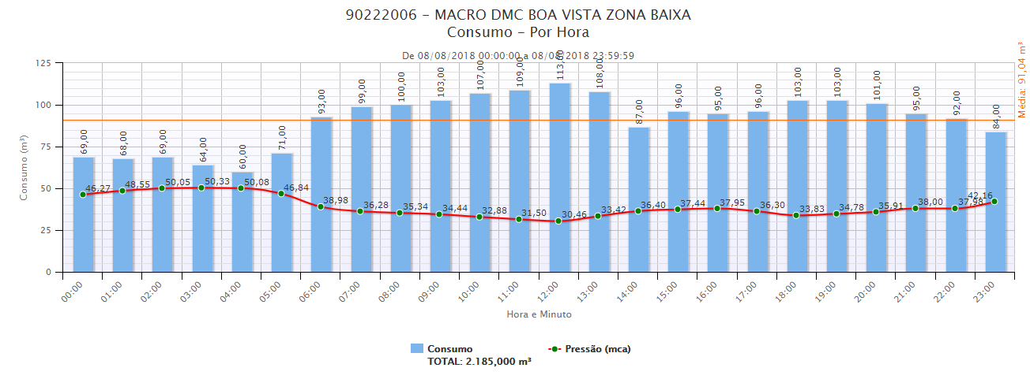
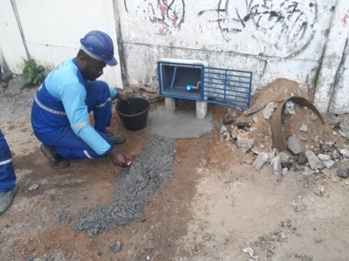
CADASTRO TÉCNICO;
ESTANQUEIDADE;
MACROMEDIÇÃO;
DEFINIÇÃO DO PONTO MÉDIO;
BALANÇO HIDRICO DE PARTIDA TOP DOWN;
MODELAGEM HIDRÁULICA EPANET;
MODELAGEM BOTTON UP
CONTROLE DE PRESSÃO;
CONTROLE ATIVO DE VAZAMENTOS;
ACOMPANHAMENTO DAS VAZÕES MÍNIMAS NOTURNA;
BALANÇO HIDRICO FINAL E DE ACOMPANHAMENTO.

Slide 22
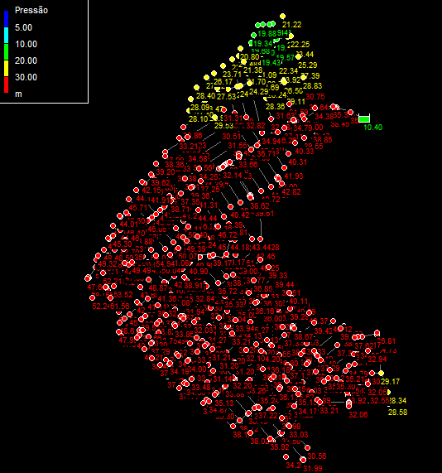
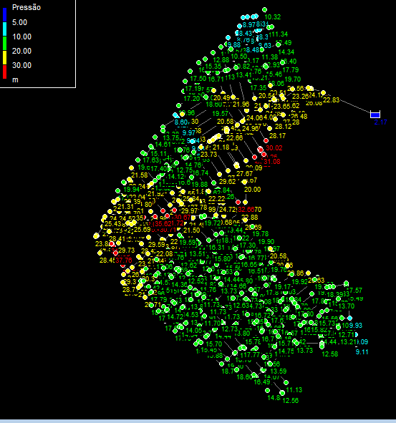
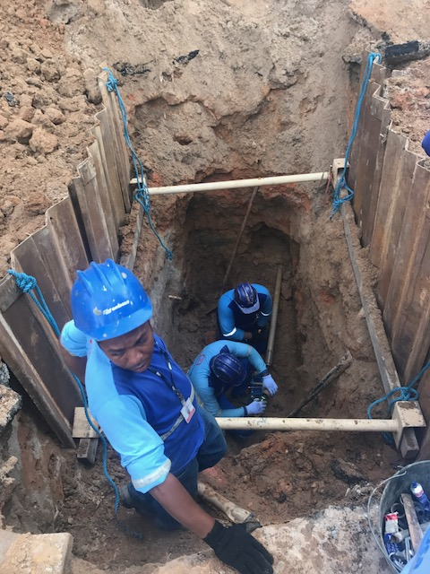
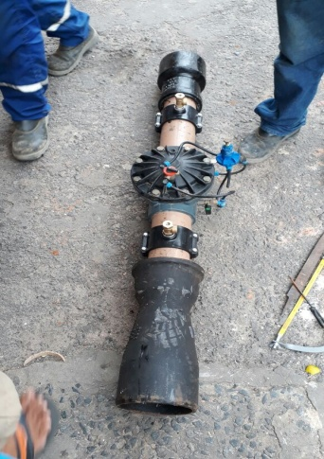
PRINCIPAIS AÇÕES DE COMBATE ÀS PERDAS NO DMC
  Elaboração de modelagem hidráulica
  Gestão da pressão – Instalação de VRP’s Manutenção de PO’s

Slide 23
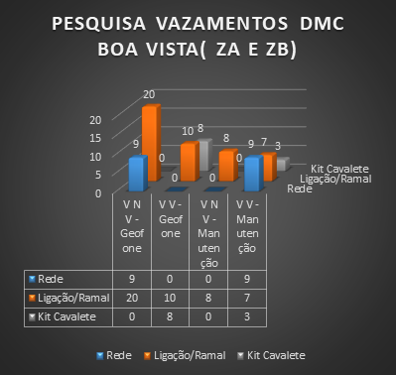
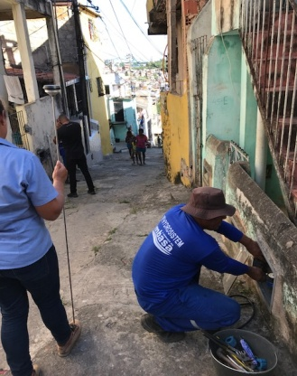
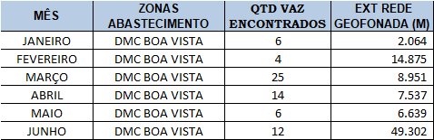
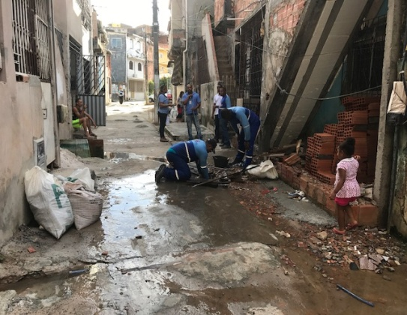
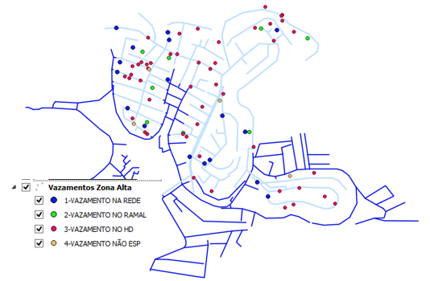
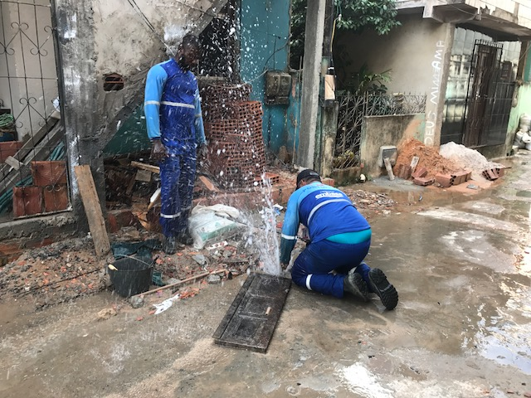
PRINCIPAIS AÇÕES DE COMBATE ÀS PERDAS REAIS NO DMC
  Controle ativo de vazamentos
  Correção de vazamentos
Mapa de vazamentos na ferramenta QGIS

Slide 24
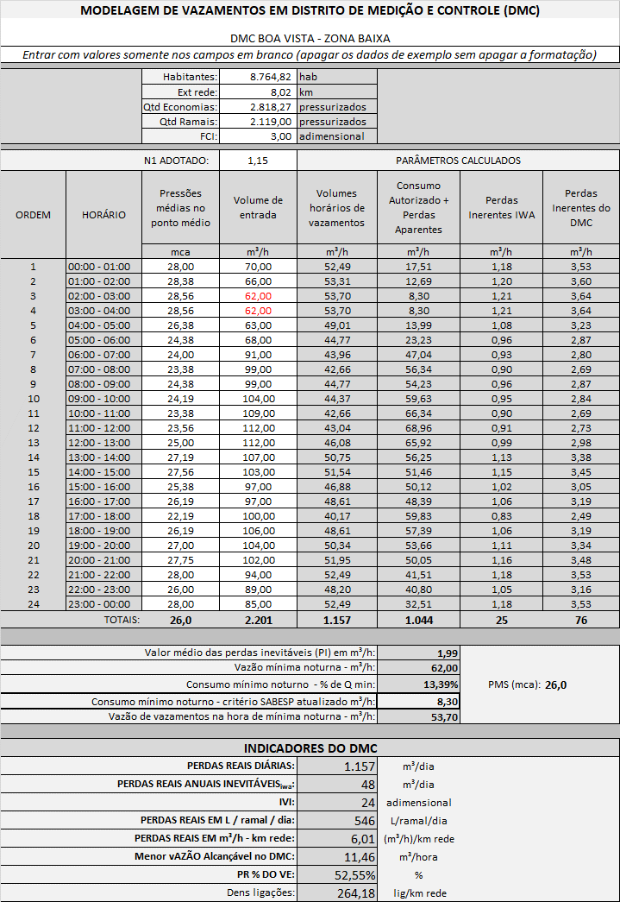
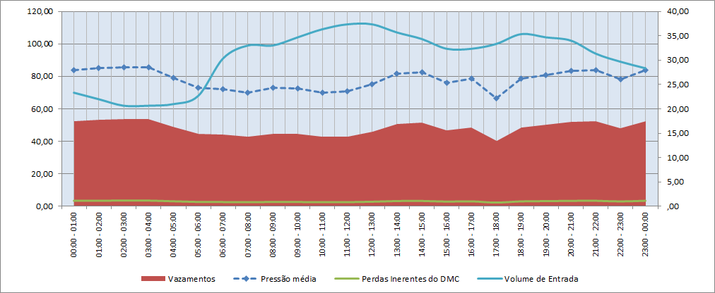
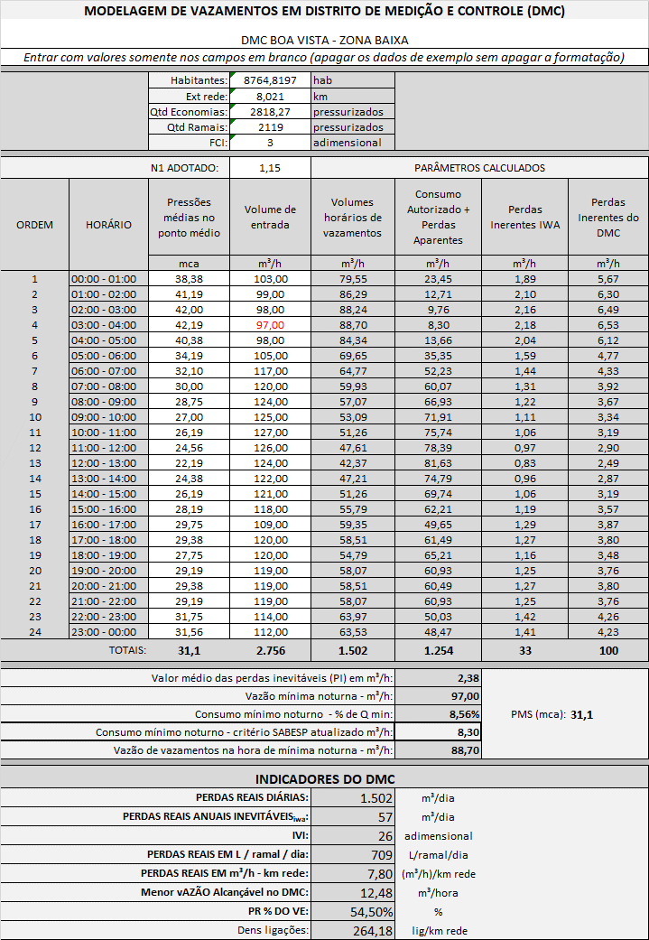
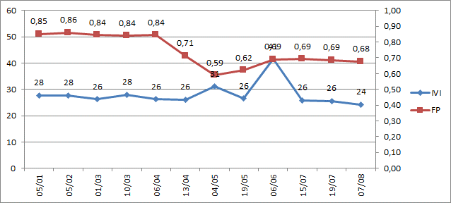
PRINCIPAIS AÇÕES DE COMBATE ÀS PERDAS NO DMC
  Elaboração diária de Modelagem Botton Up com acompanhamento das vazões mínimas noturnas - VMN

Slide 25
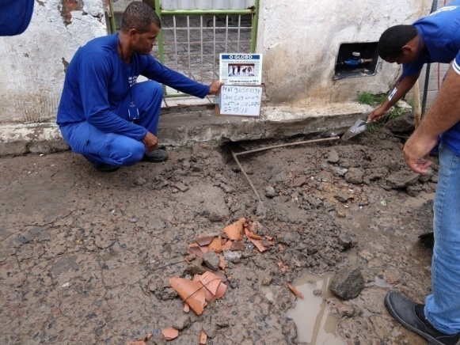
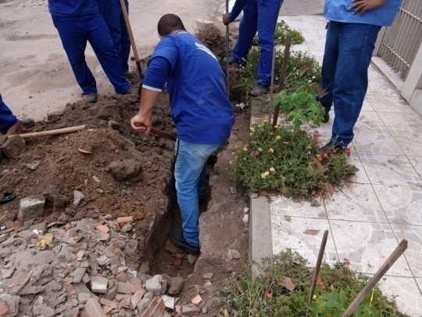
AT3
PERDAS APARENTES

Slide 26
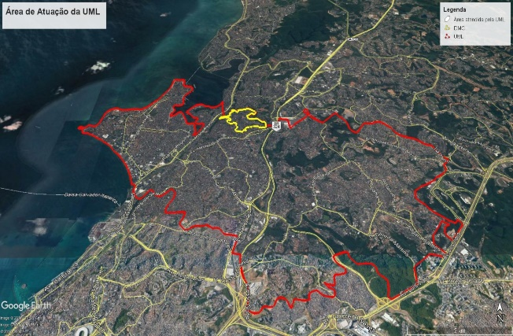
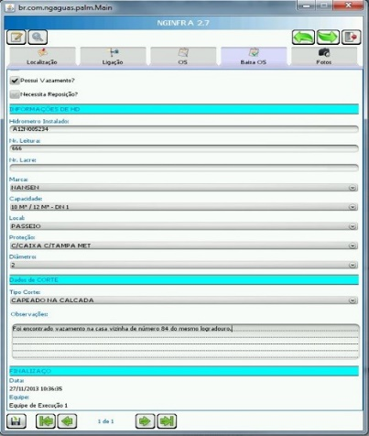
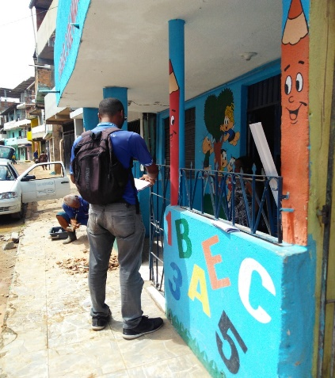
ATUALIZAÇÃO CADASTRAL
RESULTADOS UML
3.998 CADASTROS ATUALIZADOS (100%);
+ 50.000 CAMPOS ATUALIZADOS;
0,5% INCREMENTO IMEDIATO DE FATURAMENTO.
RESULTADOS ERFS
5.691 CADASTROS ATUALIZADOS;
+ 40.000 CAMPOS ATUALIZADOS;
5% INCREMENTO DE FATURAMENTO.
TELA DO FOMULÁRIO - TABLET

Slide 27
MICROMEDIÇÃO
UR CABULA
AÇÃO 01
84 PERFIS DE CONSUMO LEVANTADOS;
150 HIDRÔMETROS AFERIDOS PARA ESTUDO DA CURVA DE ENVELHECIMENTO;
AÇÃO 02
1003 HIDRÔMETROS COM MAIS DE 5 ANOS DE UTILIZAÇÃO FORAM SUBSTITUÍDOS;
322 HIDRÔMETROS INSTALADOS/ RESINSTALADOS EM MATRÍCULAS SEM MEDIÇÃO;
Percentual Matrículas ativas com hidrômetros com mais de 5 anos de utilização
ER FEIRA DE SANTANA
AÇÕES
80 PERFIS DE CONSUMO LEVANTADOS;
149 HIDRÔMETROS AFERIDOS;
3.044 HIDRÔMETROS SUBSTITUÍDOS
Percentual de matrículas ativas com hidrômetro não localizado para medição.
DEPOIS
ANTES

Slide 28
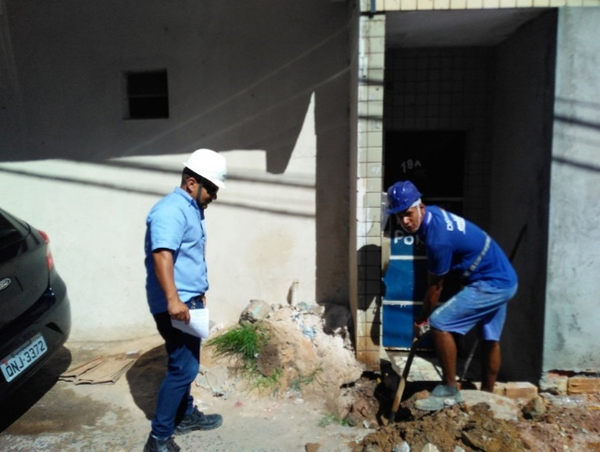
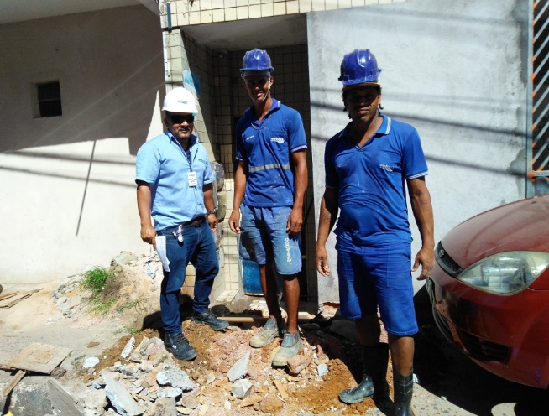
COMBATE AO USO NÃO AUTORIZADO
UR CABULA
AÇÕES
8 REUNIÕES REALIZADAS COM A COMUNIDADE FALANDO SOBRE O TEMA;
29 NEGOCIAÇÕES REALIZADAS PELA UNIDADE MÓVEL (Valor Negociado R$ 20.639,19);
537 VISITAS EFETUADAS POR NEGOCIADORES,
122 NEGOCIAÇÕES (Valor Negociado R$ 122.472,09);
749 PESQUISAS DE FRAUDE, 398 FRAUDES RETIRADAS (53% do total pesquisado)
142 INATIVAS RECUPERADAS (17% do total existente).
ER FEIRA DE SANTANA
AÇÕES
MUTIRÃO DE NEGOCIAÇÃO DE INATIVAS
EQUIPES DE RETIRADA DE FRAUDES;
ATENDIMENTO PRESENCIAL EM ASSOCIAÇÃO.
RESULTADOS
1.469 MATRÍCULAS PESQUISADAS
306 FRAUDES ENCONTRADAS
TAXA DE SUCESSO: 21%

Slide 29
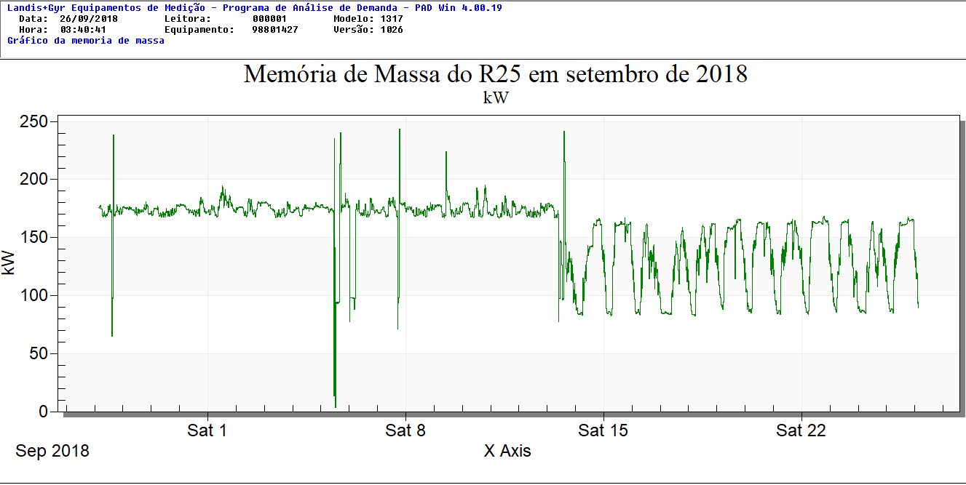
AT4
GESTÃO DE ENERGIA

Slide 30
PROJETOS DE EFICIÊNCIA ENERGÉTICA
INTERVENÇÕES REALIZADAS
Bypass do RAD
Substituição dos três motores (175 cv) por outros de 150 cv
Instalação de Inversores de Frequência de 150 cv
Aproveitamento da carga hidráulica disponível na adutora

Slide 31



PROJETOS DE EFICIÊNCIA ENERGÉTICA
ECONOMIA APÓS INVERVENÇÕES – MEMÓRIA DE CÁLCULO
CENÁRIO 1: BANDEIRA VERMELHA
Economia CANP: 107.796kWh x 0,39852186R$/kWh = R$42.959,06
Economia CAFP: 1.353.636kWh x 0,27922614R$/kWh = R$377.970,56
Economia Redução de Demanda = R$122.313,24
ECONOMIA ANUAL: R$ 543.242,85
CENÁRIO 2: BANDEIRA AMARELA
Economia CANP: 107.796kWh x 0,354965326R$/kWh = R$38.263,84
Economia CAFP: 1.353.636kWh x 0,23613315R$/kWh = R$319.638,33
Economia Redução de Demanda = R$122.313,24
ECONOMIA ANUAL: R$ 480.215,41
CENÁRIO 3: BANDEIRA VERDE
Economia CANP: 107.796kWh x 0,31412332R$/kWh = R$33.861,23
Economia CAFP: 1.353.636kWh x 0,20951722R$/kWh = R$283.610,05
Economia Redução de Demanda = R$122.313,24
ECONOMIA ANUAL: R$ 439.784,52

Slide 32
PERDAS REAIS
ER FEIRA DE SANTANA
BALANÇO HÍDRICO DE PARTIDA

Slide 33
PERDAS REIAIS
ER FEIRA DE SANTANA
BALANÇO HIDRICO APÓS CONTROLE DE PRESSÃO

Slide 34
PERDAS REAIS
ER FEIRA DE SANTANA
BALANÇO HÍDRICO PÓS AÇÕES DE PERDAS REAIS

Slide 35
BALANÇO HIDRICO APÓS AÇÕES PERDAS APARENTES – ER Feira de Santana

Slide 37
RESULTADOS – UR CABULA

Slide 38
RESULTADOS – ER FEIRA DE SANTANA

Slide 39
OBRIGADO!
Glauco Cayres de Souza
Coordenador Técnico
Unidade de Redução e Controle de Perdas – TRP
Diretoria Técnica e de Planejamento - DT
glauco.cayres@embasa.ba.gov.br
(71) 3373-4835

